Slide 1
いかりスーパー周辺 競合環境調査レポート
2026年6月度 競合調査結果報告書

Slide 2
a) 【結論】
・ ヤマダストアーの大阪梅田店は2026年冬に大丸梅田店地下2階へ12月中にオープンし、フロア全体を占める過去最大規模の店舗となる予定で、生鮮食品や店内調理品も扱うことから、いかりスーパーの梅田エリア既存店（いかり梅田店、いかりJR大阪店など）への競争圧力が一段と高まる見込みである。
・ ロピアが大阪市淀川区に「新高店」を2026年12月5日に新規出店する計画が判明し、大阪市内でのディスカウント型スーパーの勢力拡大がいかりスーパーの広範な顧客層に影響を与える可能性がある。
・ 関西スーパーは西郷店で2026年6月30日から7月2日まで臨時休業を予定しており、改装の可能性も考慮すると、周辺のいかりスーパー店舗に対する一時的な影響や、その後の業態転換による競争激化が懸念される。

Slide 3
b) 【詳細】 (1ページ目)
エリア | 競合店舗名 | 時期 | 状態 | 影響レベル | 詳細説明
:--- | :--- | :--- | :--- | :--- | :---
大阪府大阪市北区 | ヤマダストアー 大阪梅田店 | 2026年12月中 | 新規出店 | 高 | 大丸梅田店地下2階にオープン予定。約800坪のフロア全てがヤマダストアーとなり、過去最大規模の店舗となる。生鮮食品や店内調理品も扱う予定。
大阪府大阪市淀川区 | ロピア 新高店 | 2026年12月5日 | 新規出店 | 中 | 大阪市内で4店舗目、淀川区では初出店となる。ディスカウント型スーパーの出店により、価格競争が激化する可能性がある。
兵庫県神戸市灘区 | 関西スーパー 西郷店 | 2026年6月30日～7月2日 | 臨時休業 | 小 | 詳細不明だが、改装などの可能性があり、周辺顧客の利便性に一時的な影響を与える可能性がある。

Slide 4
c) 【地図的分析】
* 今回新たに判明したヤマダストアーの梅田エリアへの進出（大丸梅田店地下2階、12月オープン）は、いかり梅田店やいかりJR大阪店などの既存店舗と直接競合し、高品質・高価格帯市場での競争をさらに激化させる。百貨店という立地と過去最大規模の売場面積は、いかりスーパーの顧客層にとって魅力的な選択肢となり得る。
* ロピアの新高店（大阪市淀川区、12月5日オープン）は、いかりスーパーの大阪市北部の店舗（例：いかり豊中店、いかり吹田店など）と地理的に近く、広範な顧客層への影響が懸念される。ディスカウント型スーパーの淀川区初出店は、特に価格感度の高い顧客層の囲い込みを強化するだろう。
* 関西スーパー西郷店（神戸市灘区）の臨時休業（6月30日～7月2日）は、いかりスーパーの近隣店舗（例：いかり六甲店など）に一時的な顧客流入をもたらす可能性がある。しかし、もし改装後の再オープンが価格訴求型の「デイリーマート」業態であった場合、阪神間の価格競争がさらに激化する要因となりうる。

Slide 5
d) 【影響分析】
* ヤマダストアー大丸梅田店の具体的な出店時期（12月中）と、その店舗規模（地下2階全面、過去最大規模）および品揃え（生鮮食品・店内調理品）の強化は、いかりスーパーの梅田エリア店舗、特に「いかり梅田店」や「いかりJR大阪店」にとって直接的かつ深刻な脅威となります。高品質な商品と百貨店という立地は、いかりスーパーのコア顧客層と完全に重複するため、売上減少や顧客離反に直結する可能性が高いです。対抗策として、より一層のプライベートブランドの強化や、限定的な品揃えによる希少価値の創出、さらには顧客体験価値を高めるためのサービスの差別化が喫緊の課題となります。
* ロピアの新高店（大阪市淀川区）の新規出店（12月5日）は、いかりスーパーの大阪北摂エリアの店舗（例：「いかり豊中店」、「いかり箕面店」など）に対し、価格競争の圧力を高めます。ロピアは「高品質・Everyday Low Price」を掲げるオーケーと同様に、価格に敏感な層を強力に引き込むため、いかりスーパーは、価格以外の価値（鮮度、品質、サービス、品揃えの独自性など）を明確に打ち出すことで、差別化を図る必要があります。
* 関西スーパー西郷店の臨時休業（6月30日～7月2日）は短期間ですが、もしこれが将来的な「デイリーマート」への業態転換を示唆するものであれば、近隣のいかりスーパー店舗（例：「いかり六甲店」、「いかり芦屋店」など）に中長期的な価格競争圧力を及ぼす可能性があります。改装の動向を注視し、価格訴求型店舗への転換であれば、いかりスーパーは、より高品質な商品とサービスで顧客満足度を高め、ロイヤルティを維持する戦略を強化する必要があります。

Slide 6
e) 【参照ソース】
・ 兵庫の人気スーパー「ヤマダストアー」が大阪初上陸、2026年冬に「大丸梅田店」に最大店舗がオープン リビングWeb: https://vertexaisearch.cloud.google.com/grounding-api-redirect/AUZIYQFYZnZN9RqPvDWV1cGnsDRihjX160CRK7XoZz1lalrvmG1_xYtGtXe5WmBI5zmDXcSkszWEYv6roqsGlINGmRD0QlC48OlDQXx-LWmNMkl3yArRUzSe
・ 兵庫:「ヤマダストアー」大阪進出、大丸梅田店「デパ地下」に店舗では最大級の規模でオープン…生鮮食品・店内調理品も 読売新聞: https://vertexaisearch.cloud.google.com/grounding-api-redirect/AUZIYQHlK2BMukKvSbv8dM-ce5KC6xHwpKRVdHAFCr9TxfikUQ_nAkNrQC3lZ9rUdzGYRFiF6pEmWhGHoceH8QIBfCPLPKhyCdZhHBqAGt8xGZPwKhN6zBBFLoxdKuvoMwHhwa4C_MZSoYAmxJUF8sA7f6qVi4hpbuus22BqIPWBg=
・ ロピア／大阪市淀川区に「新高店」12／5オープン | 流通ニュース: https://vertexaisearch.cloud.google.com/grounding-api-redirect/AUZIYQETTZzsBg_DoQjRMMjEls4mQaS8MjsCrmVTAUuhSD3sD72MF1xlNHRwHL0BKE8lOI6mzFB910VzCtyqmW3pTbs6KfSUa3G81uCPzugbtc-q6d3i_9q-vsk2CTil8-S8Wb7X_-HAsQ==
・ お知らせ｜関西スーパー～いつも暮らしの近くにいます～​: https://vertexaisearch.cloud.google.com/grounding-api-redirect/AUZIYQHXw5prYssto95AIcBvBCnusxnYXvhJVjuU7-P1W0prQpbqn7UOs1mj7bZiezz6ZyKlcD4rKZLu4YC6ptB9-tYysFeZ8q5nH-IQdZvhYCP00yVb1NR1H5xXuqIde0-a23qG

Slide 7
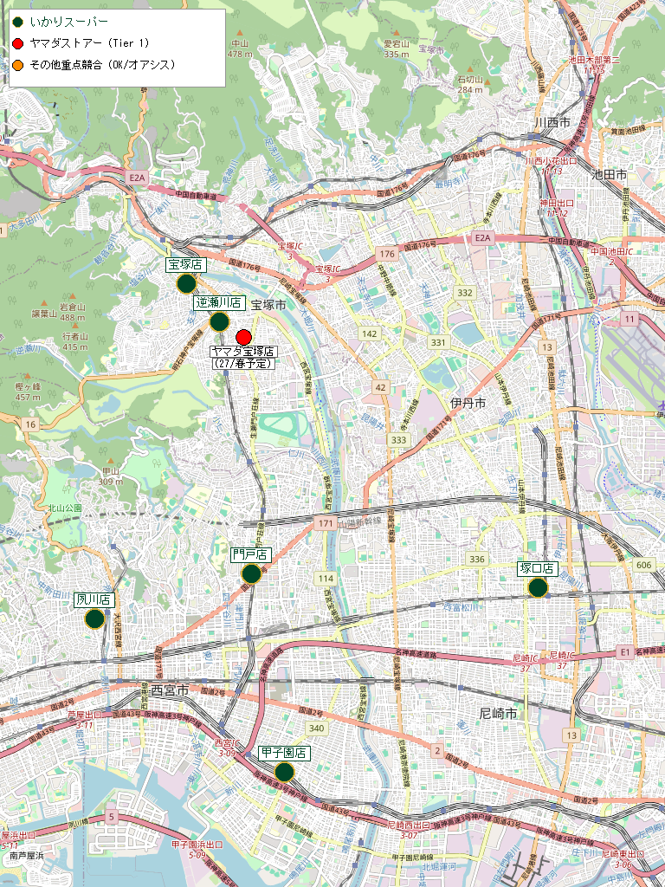
f) 【ビジュアルマップ】

